Slide 1
指導老師：林宸生 教授
姓名：吳品熠
以A1-TYPE PLC控制機械臂

Slide 2
實驗儀器
機械臂
機械臂控制箱
A1 TYPE可程式控制器
PC-PLC (PLC FX3U 16MR)
影像式量測儀
個人電腦(含Borland C++ Builder 軟體)

Slide 3
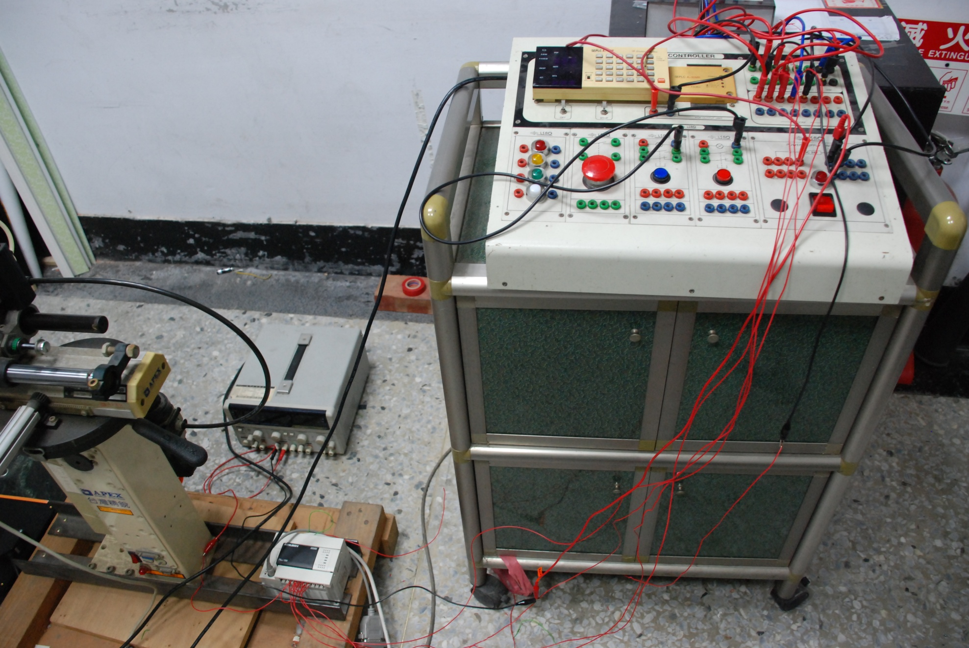

Slide 4
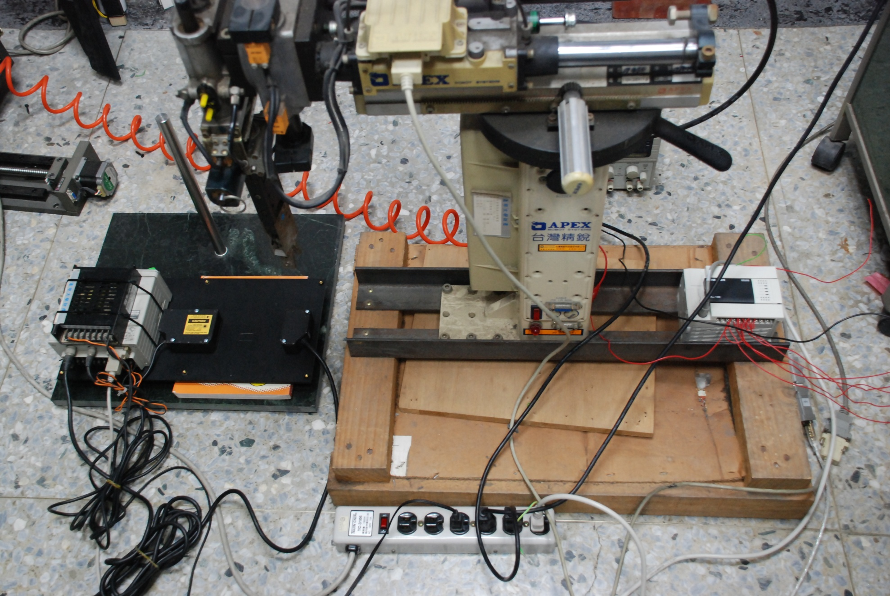

Slide 5
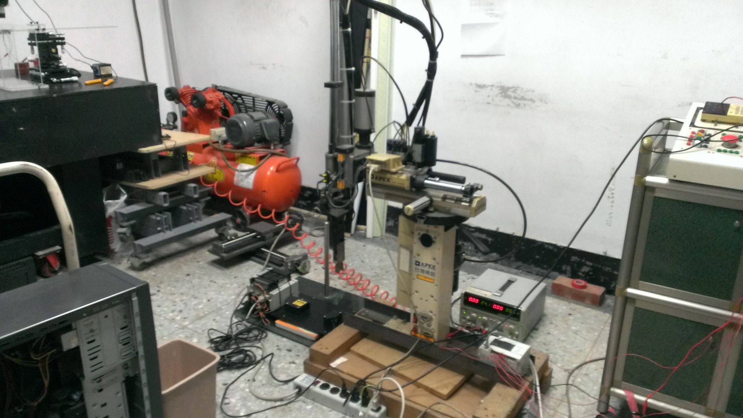

Slide 6
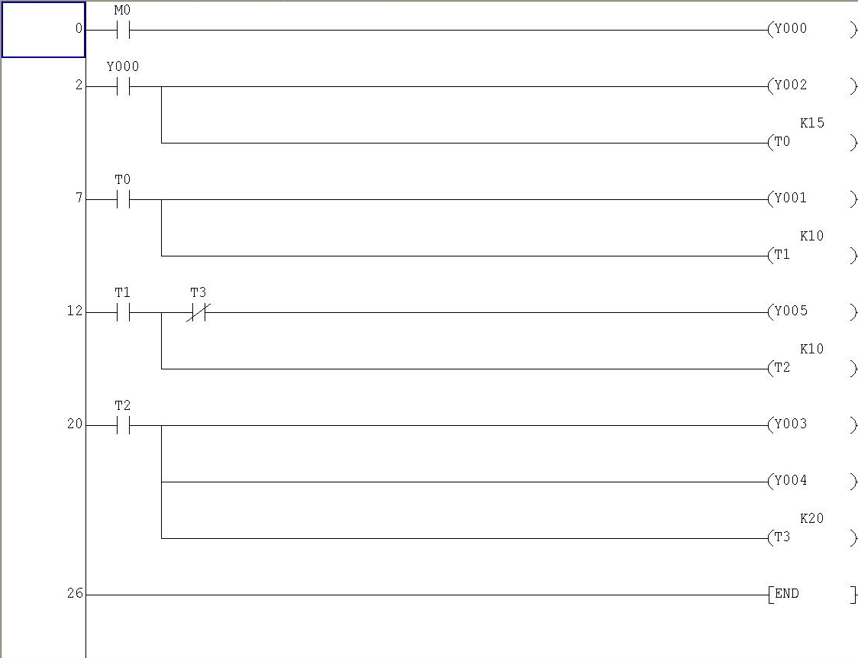

Slide 7
